Slide 1


Slide 2
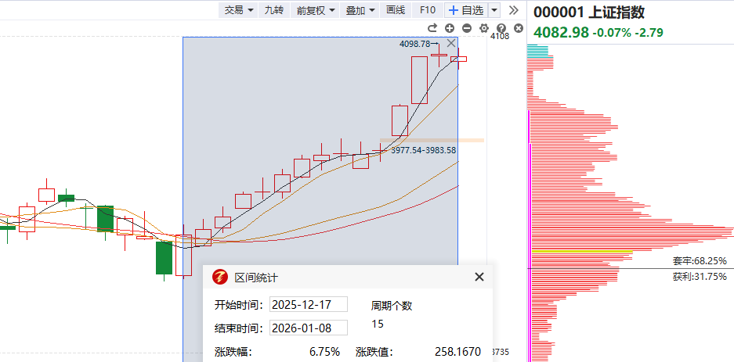
连阳记录继续延伸
上证指数15连阳 继续延长连阳历史记录
上证等日线死叉 平均股价等日线暂未死叉的也已经出现60分钟级别顶背离死叉
大盘随时可能出现（以平均股价为参考2%以上）回落调整
但强势上攻后的市场情绪仍在 会保持高位震荡 初期的回落仍是买入机会

Slide 3
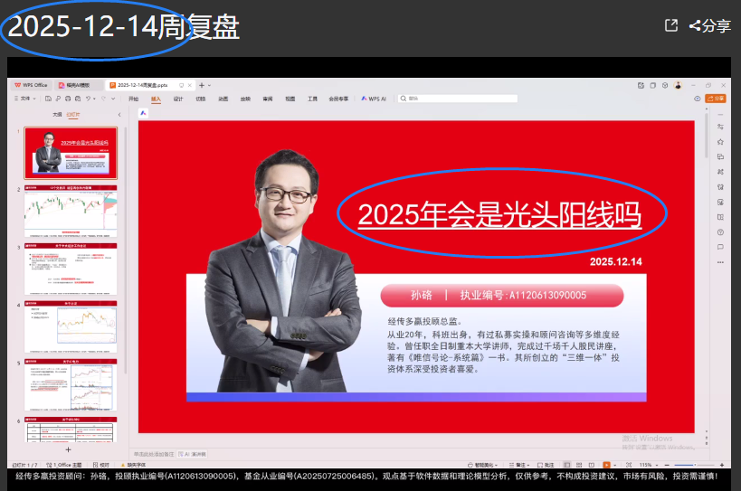
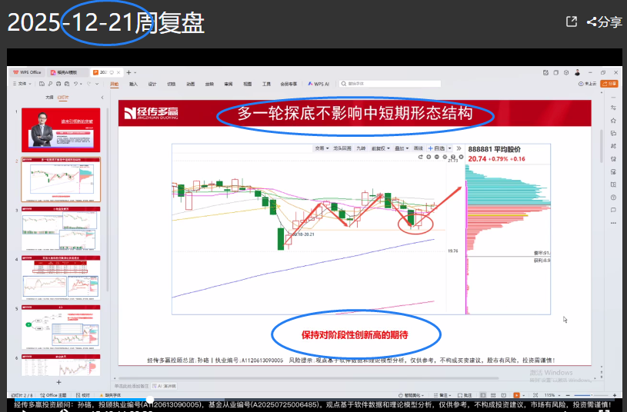
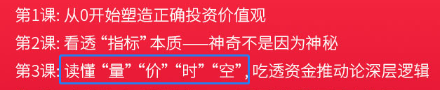
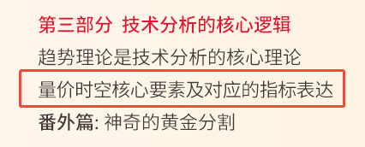
为什么我们能提前预判创新高走势
从12月中旬开始，坚定喊话，准备迎接大盘新高
如何真正理解量价时空，尤其是价格走势的时空关系

Slide 4
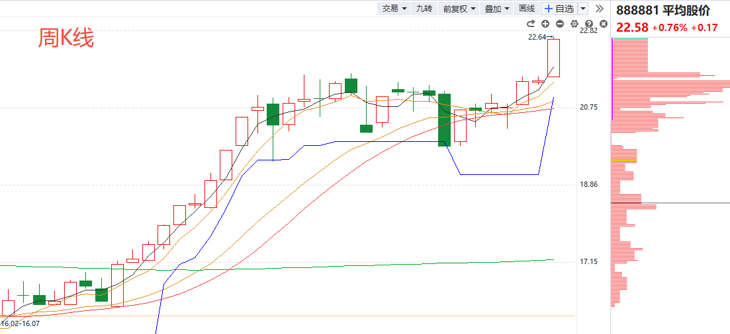
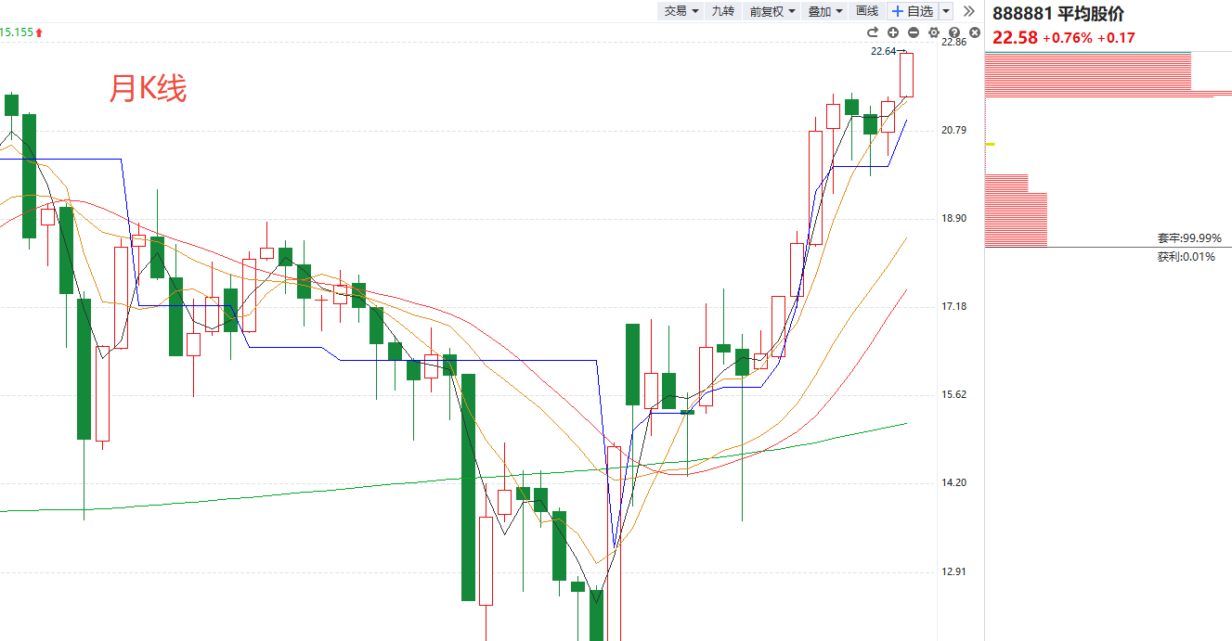
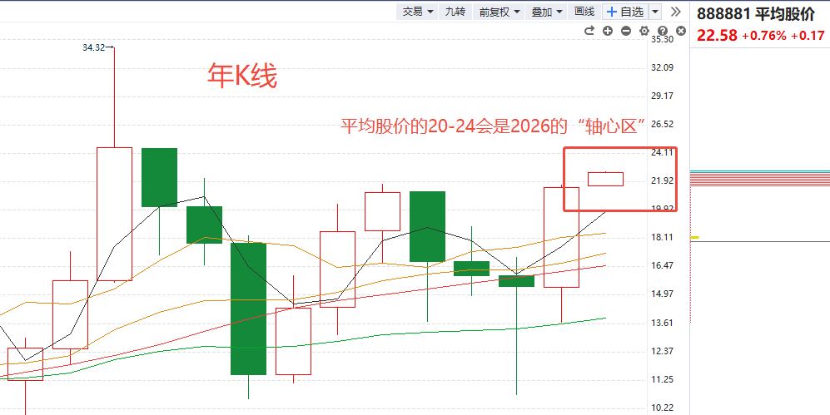
新高之后怎么办
从不同时间轴的视角去看待和理解当前走势
日周级别——小周期阶段性强势
月线级别——越涨越要警惕回落风险
年线级别——2026难以像2025那样单边上涨

Slide 5
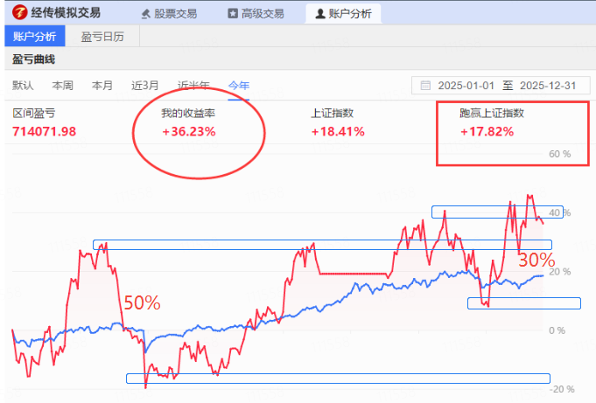
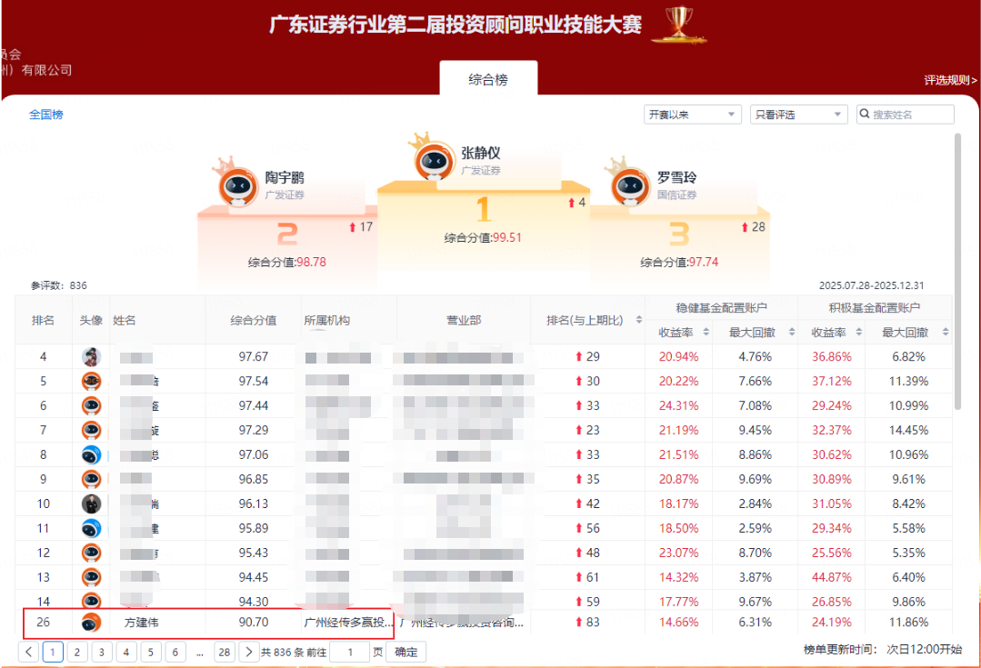
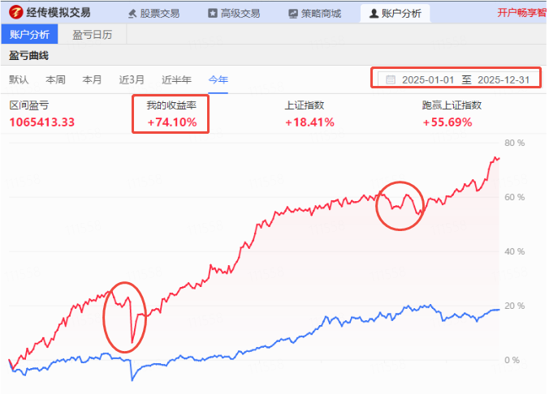
平衡和极致 如何选择
下图展示均为模拟交易账户，仅供教学演示参考
如何从高波动的市场中获得低波动的稳健收益
如何从市场的不确定性中建立起确定性安全边际

Slide 6
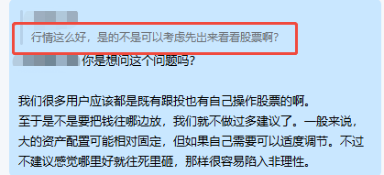

策略猎手跟投的本质是——确定性
先理解策略的安全性（低回撤），再理解策略的收益性（到底靠什么赚钱）。
策略猎手的核心价值是什么？——是在可控相对低回撤的前提下获取相对确定性的不低的收益。
在投资的不可能三角中，策略猎手找到了最佳平衡区域。
新年后，策略猎手的5大组合策略全都创新高。
大盘创新高，可能仅仅意味着有30%的股民账户资产能够创新高。
但策略创新高，就意味着95%以上的跟投账户资产能够创新高。
你会选择直接拿走100块
还是有1/3机会拿走300块，还有2/3的机会亏掉100块？

Slide 7


Slide 8


